Slide 1

Valorisation des activités cliniques SAD
journée première ligne en santé - aînés
Présenté par :
Josée Chouinard, Directrice du soutien à domicile, MSSS
Marc-Nicolas Kobrynsky, Sous-ministre adjoint, MSSS
Isabelle Caron, Coordonnatrice de projets stratégiques, Santé Québec
Le 27 mars 2025

Slide 2
AGENDA
Contexte et projet VSAD+
Constats du SAD
Diagnostics
  Itération 1- Trajectoire psychosociale
    Dispersion de la charge de travail
    Principaux constats
  Itération 2 – Trajectoire soins infirmiers
    Dispersion de la charge de travail
    Principaux constats
  Itération 3 – Trajectoire d’ergothérapie
    Dispersion de la charge de travail
    Principaux constats
Recommandations
Mesures et résultats
Immersion au cœur des équipes de soutien à domicile par Santé Québec

Slide 3
Contexte du SAD
MNK
Le vieillissement de la population fait exploser la demande pour le SAD
  Une proportion significative de cette population est atteinte de troubles neurocognitifs ou de problèmes de santé mentale :
      25% atteinte de démence (ICIS 2023, CEVQ 2020)
      12,5% atteinte de troubles neurocognitifs majeurs (CEVQ 2020, ICIS 2023)
  Une proportion importante des aînés sont seuls, sans proches aidants :
      28% vivent seuls (ISQ 2021)
      15% sans proches aidants (Carney 2016, Graham 2018)
Le SAD évolue dans un contexte de ressources limitées pour les prochaines décennies :
  Ressources humaines dans le réseau et dans la société civile, incluant le communautaire
  Ressources d’hébergement
    Ce manque de ressources nous contraint à envisager des alternatives au recrutement
Notes:
Source pour TNCM
Centre d’excellence sur le vieillissement de Québec (CEVQ 2020) FICHE DESCRIPTIVE (opiq.qc.ca)
Institut canadien d’information sur la santé La démence au Canada : sommaire | ICIS (cihi.ca)
Source pour population seules, sans proches aidants
Institut de la statistiques du Québec (ISQ 2021) Portrait des femmes aînées au Québec - Population (quebec.ca)
Carney 2016 4723250.pdf (hindawi.com)
Aging alone, 'elder orphans' can rely on kids or spouses when probems arise and need a fallback plan - The Washington Post
StatsPAcomplexes_ALetAM_vt2.xlsx (sharepoint.com)

Slide 4
Projet VSAD+
MNK
Dans ce contexte, la valorisation des activités clinico-administratives constitue une opportunité à privilégier, puisqu’elle présente un haut potentiel de gain en capacité
Ainsi, le MSSS s’est engagé dans une démarche de valorisation des activités cliniques en SAD, nommée « Projet VSAD+ »
Le projet VSAD+ a observé, jusqu’à présent, 3 trajectoires du SAD afin d’émettre des recommandations pour valoriser les processus cliniques :
    Itération 1 – Services psychosociaux
    Itération 2 – Soins infirmiers
    Itération 3 – Ergothérapie

Slide 5




Objectifs de la démarche VSAD+
MNK
Valoriser
les rôles et responsabilités des intervenants du RSSS
Réinvestir
la capacité des intervenants dans des activités cliniques et à valeur ajoutée
En finalité
des intervenants mobilisés qui offriront des services de qualité et en temps opportun aux usagers du SAD
Intégrer
les meilleures pratiques afin d'améliorer les services pour une meilleure prise en charge des usagers et une réduction des listes d'attente

Slide 6
Sommaire du chantier
MNK
Collecte terrain et diagnostic - 7 établissements Visités
Services psychosociaux
Soins infirmiers
Services d’ergothérapie
Juin à août 2023
Septembre 2023 à janvier 2024
Janvier à mars 2024
13 CLSC
13 CLSC
14 CLSC
49 jours d’observations
53 jours d’observations
38 jours d’observations
32 intervenants observés
37 intervenants observés
25 intervenants observés
Recommandations et implantation
6 recommandations
8 recommandations
6 recommandations
Création de capacité et optimisation des services

Slide 7







Constats du SAD
MNK
Les sorties de l’hôpital présentent de nombreux enjeux
Faible utilisation des outils informatisés en déplacement
Impression de documents : dossiers usagers et plan de la route, prise de notes papier, avec double saisie au bureau
Certains n'ont pas de téléphone cellulaire ou ont un cellulaire mais pas d’Internet mobile (utilisent leur propre cellulaire pour les données)
Le fax est requis pour communiquer avec les médecins et la pharmacie
Ce sont les mêmes informations qu’on enverrait par courriel, il n’y a pas de valeur ajoutée pour ce mode de communication qui est une exigence des partenaires
L’accès à un médecin est souvent difficile
Difficultés de rejoindre le médecin de famille et le spécialiste pour les usagers SAD
Plusieurs usagers du SAD sans médecins, mêmes s’ils souffrent de maladies chroniques et de comorbidités
La clientèle orpheline se retrouve à l’urgence
Des annonces de sorties du CH le jour même, alors que les intervenants ne sont pas avisés
Des systèmes désuets et non interconnectés
Causent une surcharge de travail et des démarches administratives supplémentaires
On a reproduit les processus «papier» dans un environnement informatique, les flux de travail semblent demeurer « papier » mais mode virtuel
Le CH promet des services SAD que le CLSC ne peut pas toujours livrer dans les conditions ou délais promis

Slide 8
Diagnostics
Itération 1- Trajectoire psychosociale
Itération 2- Trajectoire soins infirmiers
Itération 3- Trajectoire d’ergothérapie

Slide 9
Dispersion de la charge de travail des TS
MNK
Intervention clinique
Hors de la portée du projet
Pourrait être impacté positivement par des améliorations de processus admin, de démarches, de rédaction et de formation
En présence 21%
Direct usagers 24%
Téléphone 3%
En présence 1%
Direct proches aidants 4%
Téléphone 3%
Déplacements 10%
Peu d’optimisation possible avant augmentation du nb de visites à domicile
Déplacements 10%
Déplacements 11%
Charge TS 100%
Enjeux de rôles et responsabilités
Enjeux de communications et de flux d’information
Enjeux de gestion / mécanismes de demandes, flux et charge de travail
Surcharge administrative et paperasserie
Démarches, suivis et admin 41%
Indirect 62%
Rédaction notes et statistiques 11%
Surqualité : trop d’efforts investis VS pertinence en réponse au besoin de l’usager
Rédaction OEMC, évaluations et autres 11%
Surqualité : trop d’efforts investis VS pertinence du besoin réel clinique

Slide 10








Constats des services psychosociaux
MNK
La philosophie de gestion du risque mène à des inefficacités importantes
L’ensemble de la tâche d’évaluation des besoins laisse peu ou pas de place au jugement et à l’expertise clinique
Obligation d’utiliser une série d’outils d’analyse pour établir le profil et les besoins de l’usager
Obligation de mettre à jour sans exception les évaluations, à une fréquence spécifique, sans valeur ajoutée systématique
Confusion dans l’interprétation des exigences de diverses provenances
Soit celles de l’établissement, des ordres professionnels, les obligations de l’Agrément, etc.
Les TS pivots passent la majorité de leur temps à coordonner les services à l’usager et non à lui fournir un service direct
Faire le tour de tous les besoins des usagers et proches aidants à la suite d'un premier service, alors que la situation ne le requiert pas
Certains besoins non prioritaires d’un usager pris-en-charge sont alors comblés VS des besoins prioritaires d’usagers en attente
Les TS héritent de la charge de travail liée à une organisation du travail et des processus sous optimaux

Slide 11
Dispersion de la charge de travail des infirmières
JC
Intervention clinique
Hors de la portée du projet
Pourrait être impacté positivement par des améliorations de processus admin, de démarches, de rédaction et de formation
En présence 25,11 %
Direct usagers 26,13%
Téléphone 1,02%
En présence 0,18%
Téléphone 1,56%
Direct proches aidants 1,74%
Enjeux de stationnement au CLSC et sur la route
Déplacements 16,70%
Déplacements 16,70%
Déplacements 11%
Charge des
Infirmières
100%
Enjeux de rôles et responsabilités
Enjeux de com. et de flux d’info.
Enjeux de gestion / mécanismes de demandes, flux et charge de travail
Surcharge admin. et paperasserie
Manque d’outils informatiques, technologiques et communication
Démarches cliniques 15,92%
Démarches administratives 12,66%
Indirect 55,43%
Préparation route et appro 12,59%
Surqualité : trop d’efforts investis VS pertinence en réponse au besoin de l’usager
Rédaction notes 11,03%
Rédaction du PI/PTI 2,88%
Très peu d’OCCI observés lors des observations. Grande lourdeur soulevée lors des entretiens
Rédaction OCCI/OEMC 0,37%

Slide 12






Constats en Soins infirmiers
JC
Les infirmières se retrouvent à combler les autres corps d’emploi en manque de main-d’œuvre
La Règle de soins nationale pour les non-professionnels pourrait permettre la délégation de services simples
Une infirmière peut enseigner certains soins aux proches aidants, mais pas à des ASSS plus expérimentées, même pour des produits courants comme de la crème ou des pansements médicamentés
Les infirmières ne sont pas équipées pour le travail sur la route
Beaucoup d'impression de documents et de doubles saisies au bureau
De nombreux autres corps d’emplois sont mieux équipés pour la route, même dans certains emplois du public. Ex : les policiers, les agents de stationnement, les représentants de ventes, les livreurs, etc.
Pas de listes d’attente en soins infirmiers
Ils deviennent une porte d’entrée
Les partenaires du RSSS font des demandes de soins infirmiers SAD pour avoir une porte d’entrée pour contourner les listes d’attente, alors que le service aurait dû être donné par une autre trajectoire
Manque de reconnaissance du jugement professionnel
La sur bureaucratisation engendre des inefficacités importantes
Repenser les processus pour s’appuyer davantage sur le jugement professionnel et redonner plus d’agilité, de liberté de décision / d’action et d’autonomie professionnelle
Le champ d’exercice des infirmières auxiliaires n’est pas utilisé à son plein potentiel
Il en résulte des visites réalisées par les infirmières qui pourraient être évitées

Slide 13
Dispersion de la charge de travail des ergothérapeutes
JC
Intervention clinique
Hors de la portée du projet
Pourrait être impacté positivement par des améliorations de processus admin, de démarches, de rédaction et de formation, surtout à propos des équipements
En présence 22,01%
Téléphone 1,62%
Direct usagers 23,63%
En présence 0,07%
Téléphone 1,79%
Direct proches aidants 1,86%
Enjeux de stationnement au CLSC et sur la route
Déplacements 11,93%
Déplacements 11,93%
Enjeux: de rôles et responsabilités, de communication et de flux d’information, de gestion et mécanismes de demandes, flux et charge de travail
Surcharge administrative et paperasserie. Ex. en annexe I
Multitude d’outils informatiques
Charge des
ergothérapeutes
100%
Démarches cliniques 18,83%
Démarches administratives 15,19%
Indirect clinico-administratif 62,58%
Rédaction note au dossier 12,45%
Surqualité : trop d’efforts investis VS pertinence en réponse au besoin de l’usager pertinence du besoin réel clinique
Rédaction OCCI, évaluation, PI/PTI 9,40%
Appro - matériel & Prêt d’équipement 6,70%
Enjeux de paperasserie / processus de demandes, disponibilité des équipements et délais
Enjeux de livraison, installation et récupération des équipements

Slide 14


Principaux constats en ergothérapie
JC
Une grande partie du travail administratif est causée par les exigences législatives, les processus organisationnels et les outils bureaucratiques des différentes entités
Manque de reconnaissance du jugement professionnel
Le diagnostic du médecin est toujours demandé même si le retrait de l’exigence du billet médical a été entériné par le collège des médecins
Nombreuses demandes d’exceptions selon les observations terrain
Les programmes ne semblent pas adaptés à la clientèle SAPA qui a des besoins évolutifs
Plusieurs démarches cliniques et administratives à faire pour mettre en place les services nécessaires
Le tier des ergothérapeutes a le rôle d’intervenant pivot
L’intervenant pivot ne peut fermer le dossier et aller au suivant : cela va à l’encontre de l’idée du « traité-terminé »
Les ergos conservent le dossier de l’usager ouvert afin d’éviter que l’usager retourne en liste d’attente bien que l’épisode de service soit terminé
L’ergo passe l’équivalent de la moitié des heures de visites à rédiger les notes évolutives au dossier
La rédaction de notes détaillées et complètes est guidée par la perception des exigences de toute nature, la gestion du risque et la formation universitaire

Slide 15




Écosystème des 21 programmes d’aides-techniques
JC
FINANCEMENTS
LÉGENDE
Ergo
Non-ergo
Hors programme
Anciens combattants
SAAQ
CNESST
IVAQ
MSSS
SMAPA (MSSS)
RAMQ
SHQ – Société de l’habitation du Québec
Centres de réadaptation
CH/Md
MESS – ministère de l’Emploi et de la solidarité sociale (aide-sociale)
Crédits d’impôts (frais médicaux et maintien autonomie aîné)
Appareil suppléant à une déficience physique* (SRAT)
Prothèses mammaires externes
Attribution des tricycles et des vélos adaptés
Attribution des ambulateurs
Chèques emploi-service
Programme de remboursement de frais relatifs à l’utilisation d’un chien d’assistance à la mobilité
Programme d’aides à la vie quotidienne et à la vie domestique
Cadre de gestion des programmes des petits équipements
Aides à la mobilité: triporteur et quadriporteur
Adaptation à domicile (PAD)
v
ECAT*
Équipe Consultation Aides Techniques
Aides techniques visuelles à la vie quotidienne et domestique
Alimentation entérale à domicile pour personnes handicapées
Programme pour laryngectomisés, trachéotomisés et glossectomisés
Aides matérielles pour les fonctions d’élimination
*Comité composé d’ergothérapeutes. Les aides techniques qui y sont abordées sont celles non couvertes par la RAMQ. Ce sont donc principalement les aides techniques nécessaires au maintien à domicile, aux soins, à l’autonomie et à la sécurité des bénéficiaires.
Information et échange clinique / Formation et diffusion / Éthique
PMATCOM
Programme ministériel sur les aides techniques à la communication
Aides visuelles
Hémodialyse à domicile
(avec CH)
*Aides à la locomotion / Aides à la posture / Appareils orthopédiques / Orthèses / Prothèses

Slide 16







Principaux constats – financement et approvisionnement
JC
Le financement des équipements est complexe
Pour compenser l’absence d’équipements au moment requis, des ressources doivent être déployées pour assurer la sécurité de l’usager
Préposés aux bénéficiaires pour aider l’usager à domicile lorsque les équipements ne sont pas installés
Prêts d’équipements temporaire générant des visites et des suivis supplémentaires pour l’installation et la récupération
Plusieurs démarches administratives et suivis sont nécessaires pour obtenir l’équipement
Recherches de prix et comparaisons web
Demandes d’achat d’équipement au Service d’aides techniques et d’approvisionnements
Manque de planification de l’inventaire et des achats
Les équipements ne sont pas disponibles lorsque l’ergo en a besoin
L’inventaire est difficile à suivre et n’est pas à jour
Se fait en fonction du type de clientèle, du seuil de financement et des agents payeurs
Le financement partiel nécessite souvent de trouver 2 agents payeurs
Les balises sont passées date
Le reconditionnement / réutilisation des aides-techniques n’est pas une généralité dans les parcs d’équipements

Slide 17






Recommandations
JC
Évaluation basée sur le jugement clinique de l’intervenant
Amélioration de la pertinence des statistiques
Standardisation de la simplification de la tenue des notes au dossier
Pertinence de la note au dossier en collaboration avec les Ordres professionnels : OEQ et OTSTCFQ
Orientation visant à faciliter l’accès des intervenants de santé au SAD à un médecin de famille
Recommandations transversales – psychosocial / soins infirmiers / ergothérapie
Orientation visant à optimiser le processus et exigences des activités confiées aux non-professionnels
Création de trajectoires de services d’intervention rapide
Soins infirmiers
Ergothérapie

Slide 18
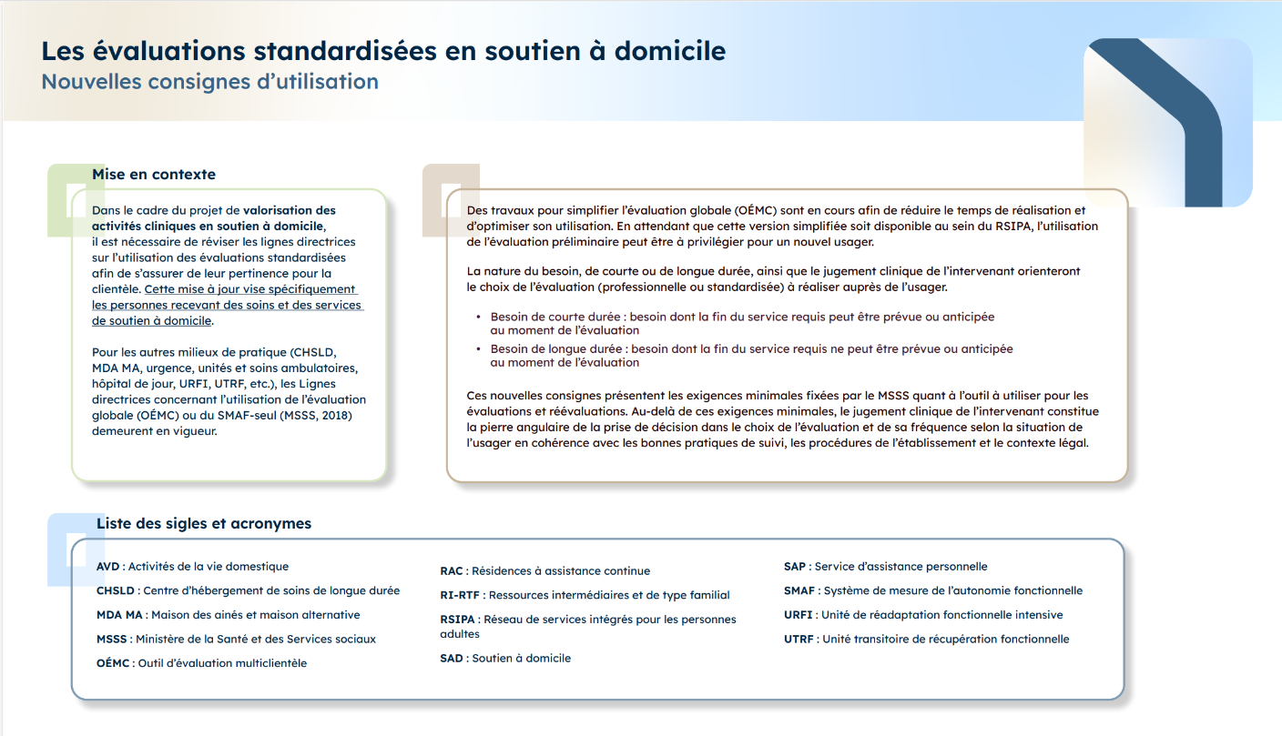
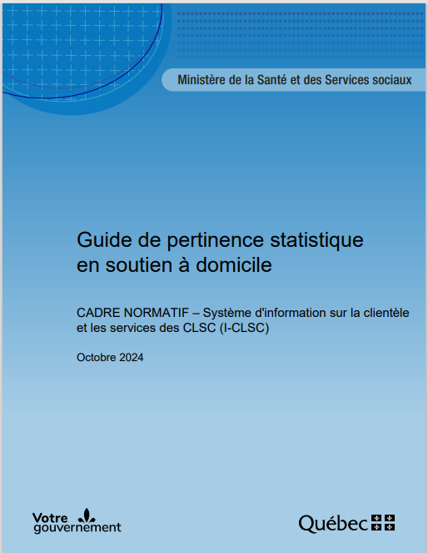
Évaluation basée sur le jugement clinique de l’intervenant
Amélioration de la pertinence des statistiques
JC

Slide 19
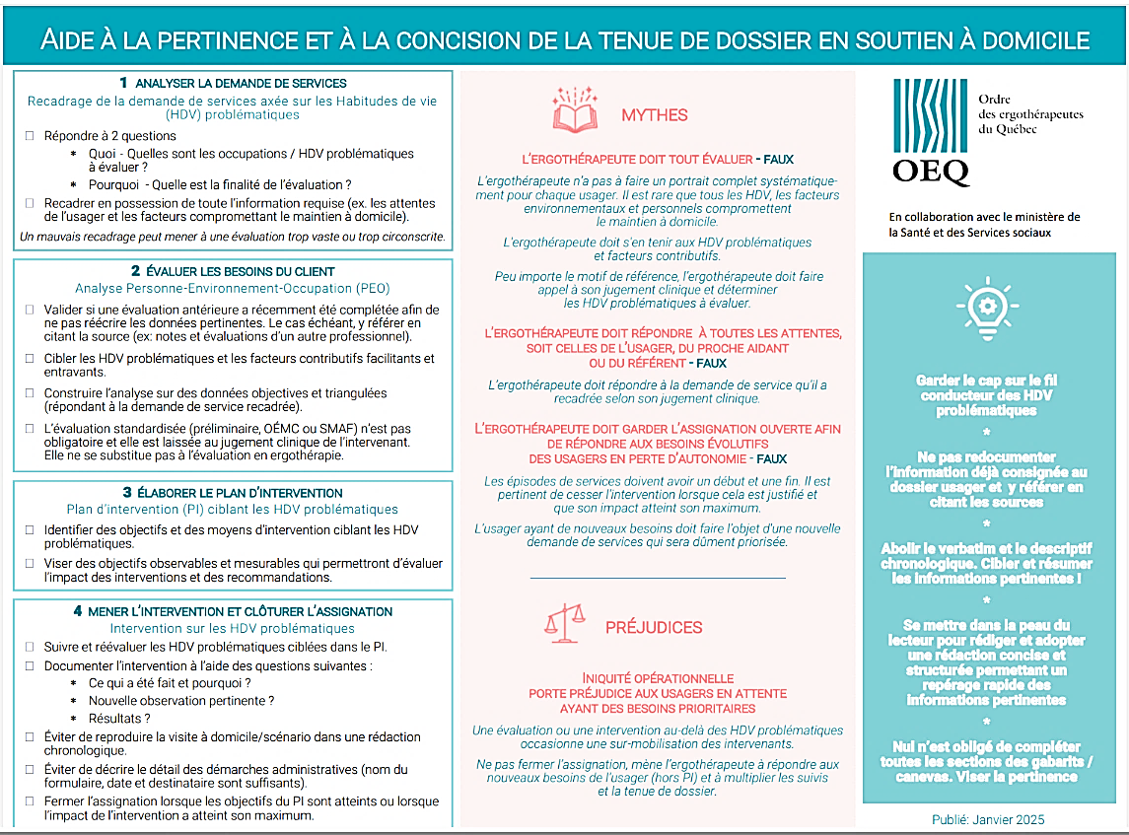
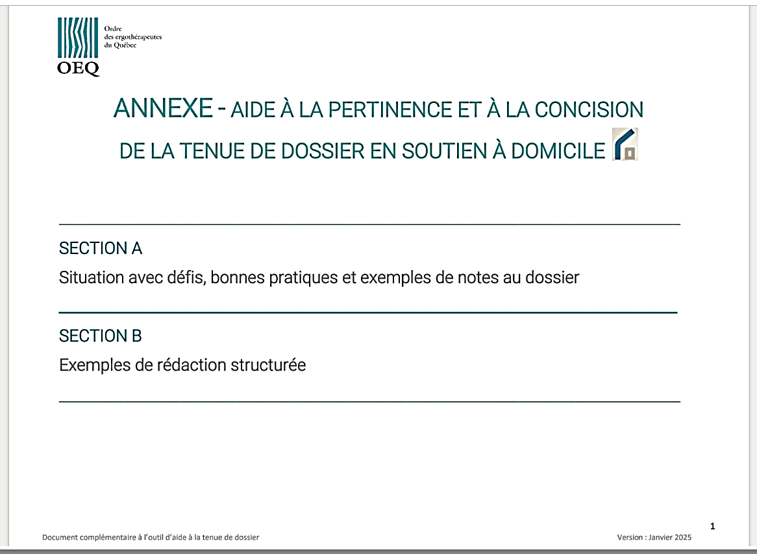
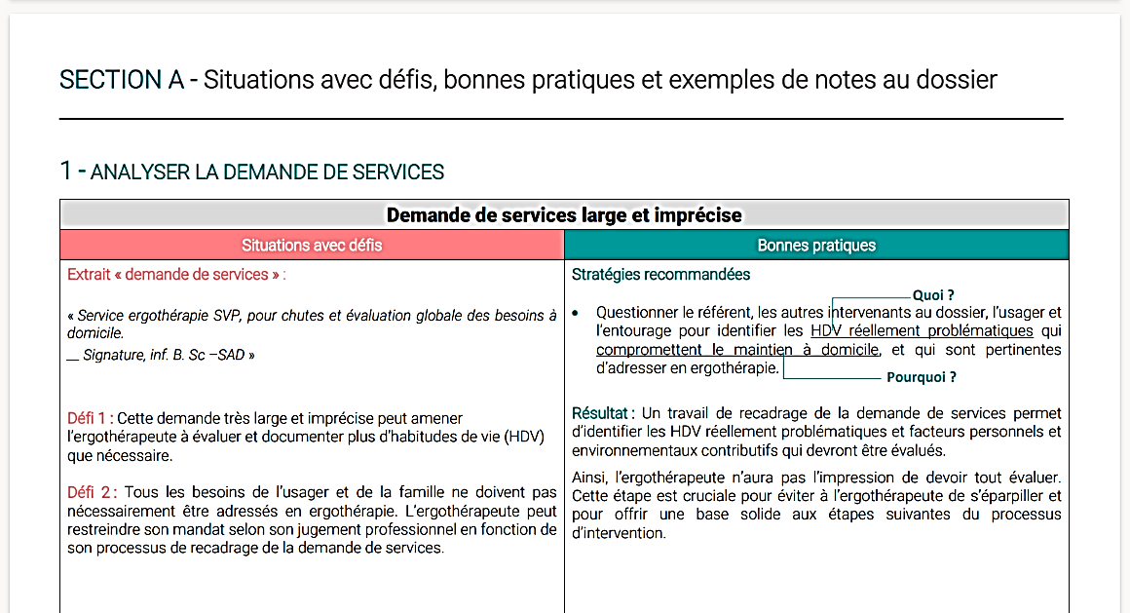
Outil « Aide à la pertinence et à la concision de la tenue de dossier en SAD » et son Annexe - Ergothérapie
JC

Slide 20

Orientation visant à optimiser le processus et exigences des activités confiées aux non-professionnels
JC

Slide 21
Mesures et résultats

Slide 22
Évaluation basée sur le jugement clinique de l’intervenant
MNK
Taux de satisfaction en regard des nouvelles directives
LES BÉNÉFICES DES NOUVELLES DIRECTIVES:
La fin des réévaluations annuelles systématique a réduit considérablement la pression et le stress chez les intervenants;
Les intervenants apprécient le fait de choisir l’outil d’évaluation adapté à la condition de l’usager. C’est un sentiment de reconnaissance de leur jugement professionnel et leur autonomie professionnelle.

Slide 23
Taux de satisfaction générale
MNK
Niveau de satisfaction quant à l’exercice du jugement professionnel
Niveau de satisfaction quant à l’autonomie professionnelle
La satisfaction générale de l’exercice du jugement professionnel a augmenté de 29 %
La satisfaction générale de l’autonomie professionnelle a augmenté de 21%
29%
21%

Slide 24
Sondage sur les gains de capacité au 1er mars 2024
MNK
Est-ce que l'application des nouvelles balises vous a permis de dégager de la capacité
pour prendre de nouveaux usagers dans votre charge de cas?

Slide 25
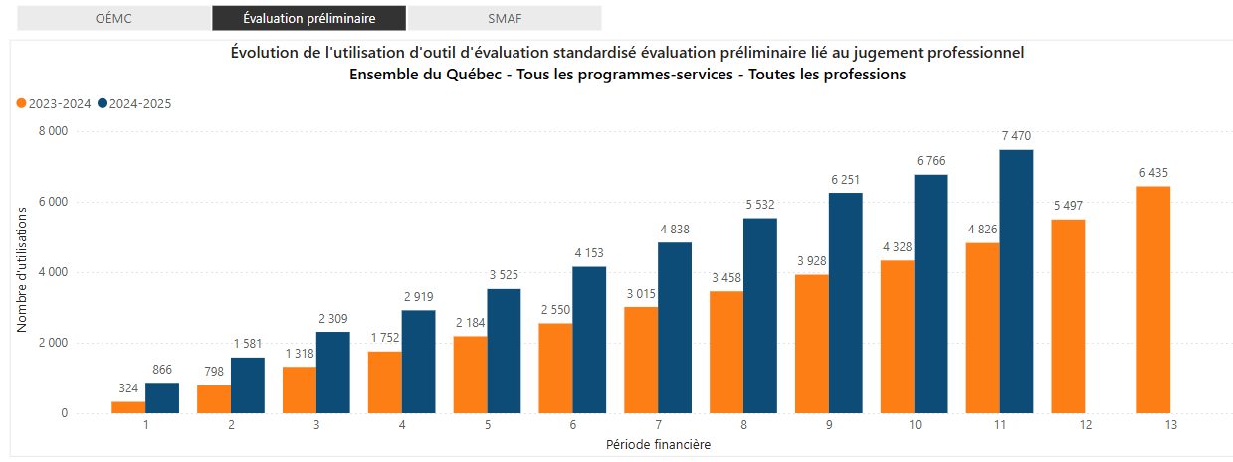
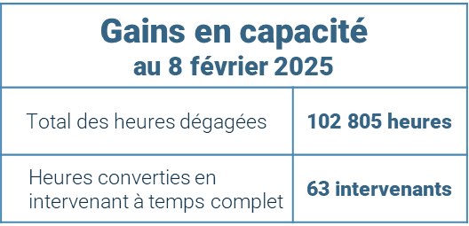
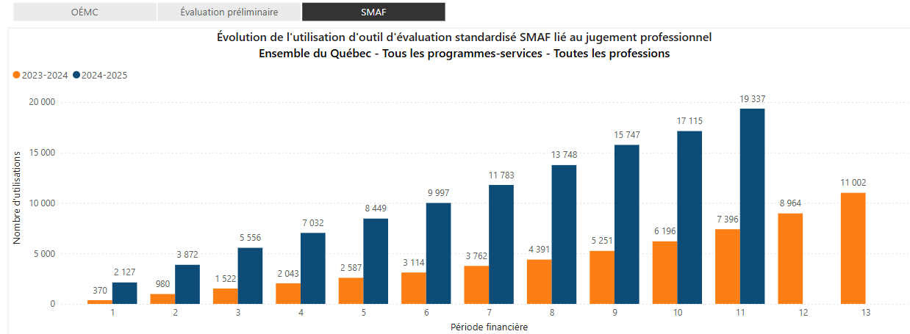
Évolution de l’utilisation des outils d’évaluation standardisés
MNK
1 ETC= 1640 hres
1 ETC = moyenne de 35 usagers

Slide 26
Immersion au cœur des équipes de soutien à domicile par Santé Québec

Slide 27



Immersion au cœur des équipes de soutien à domicile (1/2)
IC
  Approche Santé Québec : Une posture proactive et ancrée dans la réalité du terrain
  Quelques réflexions préliminaires émergeantes et BONS COUPS observés des établissements visités !
  L’usager/proches comme partenaire de ses soins : Impliquer l’usager et ses proches dans toutes les étapes qui le concernent pour son maintien à domicile. Comprendre son projet de vie, ses objectifs, ses préoccupations, etc.
  Le guichet d’accès CISSS ou CIUSSS : un leader central et stratégique, pilier d’une trajectoire optimisée.
  Assure la mobilisation des ressources et des partenaires et de la communauté.
      Porte d’entrée unique et harmonisée !
      Collaboration tissée serrée avec le réseau communautaire
    Positionner le SAD comme une expertise :
      La gestion de la complexité des soins et services à domicile : l'ajustement de l'offre de services aux réalités du domicile ;
      Une approche centrée sur l’usager et la valorisation de ses capacités.

Slide 28



Immersion au cœur des équipes de soutien à domicile (2/2)
IC
  Approche Santé Québec : Une posture proactive et ancrée dans la réalité du terrain
  Interdisciplinarité :
    Une approche clinique interdisciplinaire renforcée par cellules de travail :
      = Qualité et pertinence clinique ;
      = Meilleure gestion du risque.
  Optimisation des processus :
      Révision systématique des listes d’attente/charges de cas ;
      Utilisation stratégique des données (tableaux de bord) : Permet un regard en temps réel des listes d’attente et des délais pour prévoir ajustements ;
          Analyse en temps réel des charges de cas.
  Infirmières dédiées au partenariat avec les RPA :
    Soutien responsables ressources ;
    Soutien aux usagers.
Mais plus encore … Dynamisme des équipes SAD !!

